Slide 1
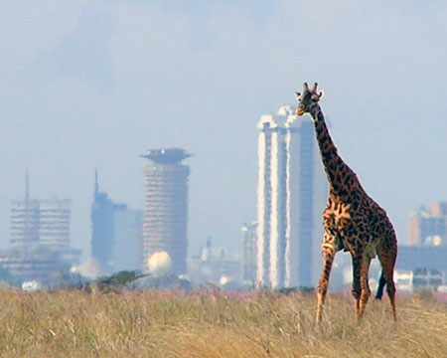
HOSPODÁRSTVO

Slide 2
s odstupom najchudobnejší svetadiel
hoci je nesmierne bohatý na prírodné zdroje
v súčasnosti chudobnejší (v priemere) ako pred 30-40 rokmi
podľa správy OSN o ľudskom rozvoji (r. 2022) je zo 191 krajín OSN 27 z 30 na konci rebríčka afrických
+ Afganistan, Haiti a Jemen
najmä Subsaharská Afrika trpí hladom
podiel na svetovom obchode je len cca 3 % (aktuálny článok)
niektoré krajiny patria k najrýchlejšie rastúcim ekonomikám sveta
rast však často závisí od vývoja cien nerastných surovín a rastu populácie

Slide 3
vybrané ukazovatele
HDP per capita (2023)
Nominálny v USD: 2 400 (svet 13 500, Európa 35 000)
V PKS: 6500 (svet 22 500, Európa 50 000)
prijem najbohatších 10 % (2019) – (aktuálnejšie údaje, ale nekompletná databáza a iná metodológia)
55 % (Európa 35 %, Slovensko 29 %)
podiel žijúcich z menej ako 1 USD na deň (2003)
35 % (Slovensko 0 %)
vo vývoze dominujú suroviny, v dovoze hotové produkty
nerastné suroviny predstavujú vyše 50 % exportu v Subsaharskej Afrike (v rozvojových ázijských krajinách asi len 10 %)

Slide 4
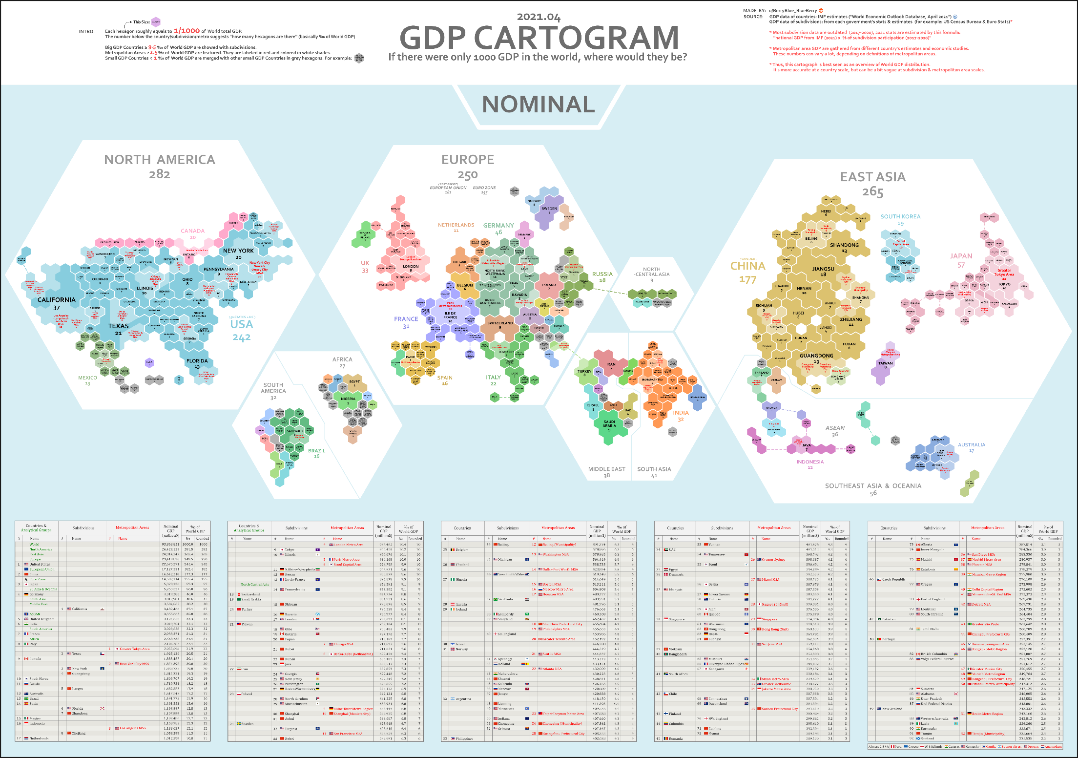
zdroj

Slide 5
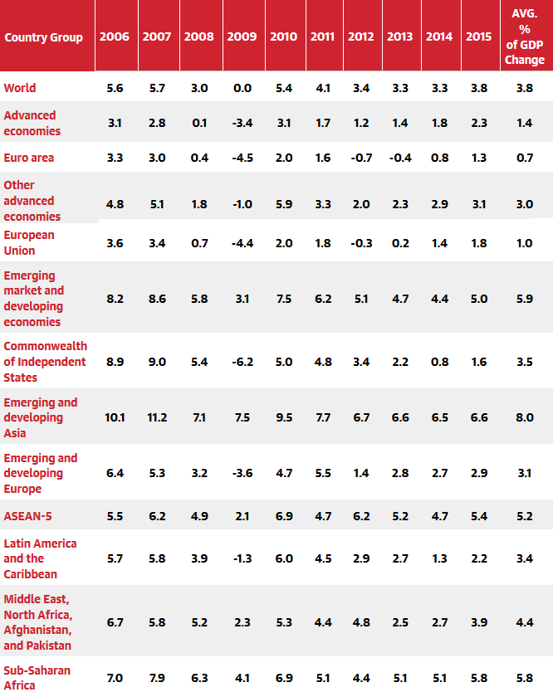
rast HDP
MMF (2015)
- Aktuálne údaje

Slide 6
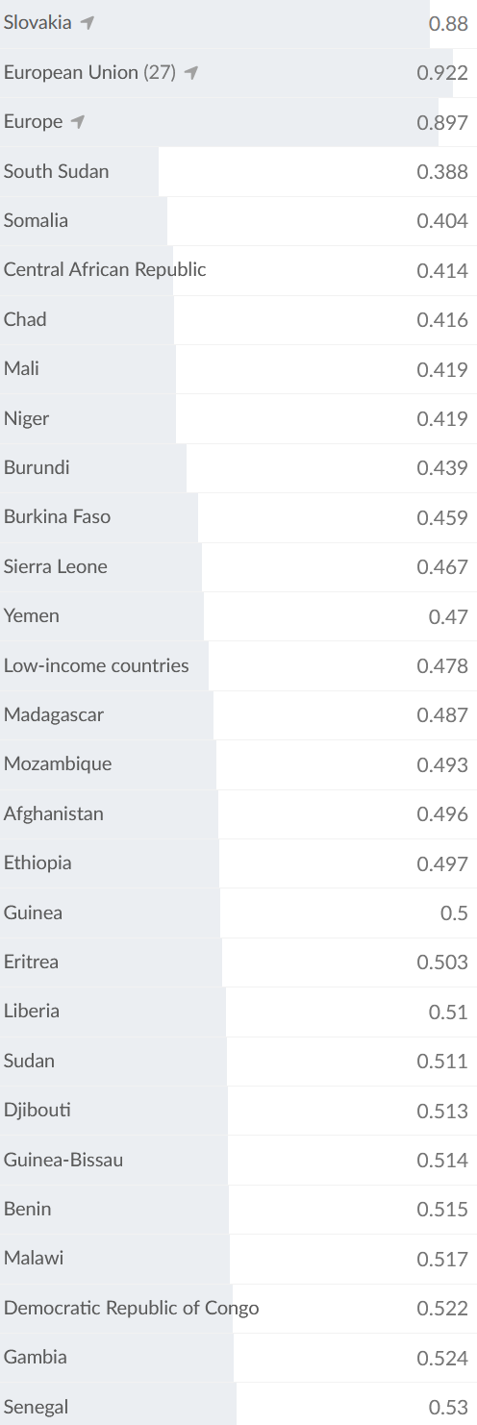
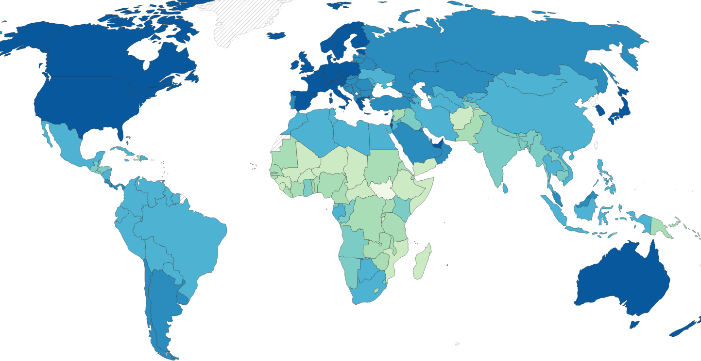
úroveň ľudského rozvoja (UNDP 2025)
pozostáva z viacerých ukazovateľov zameraných na bohatstvo v krajine, rovnomernosť jeho rozdelenia, rovnomernosť medzi mužmi a ženami, či mnohostrannú chudobu
aktuálny rebríček (z 30 najmenej rozvinutých krajín je 27 afrických)
Interaktívna mapa

Slide 7
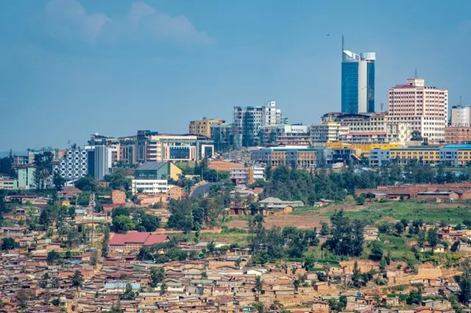
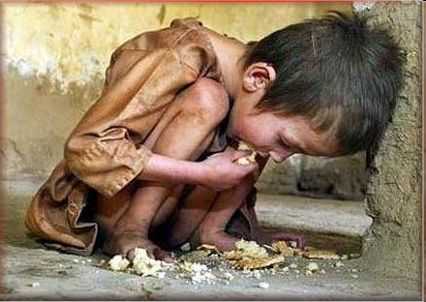
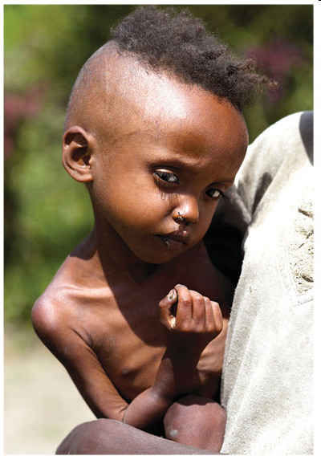
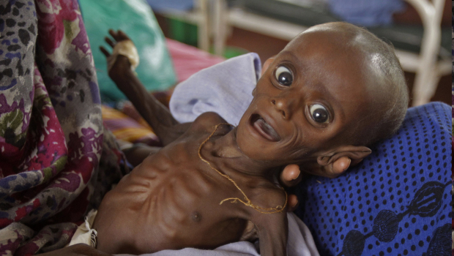
Rebríček TOP 20 krajín s najväčším výskytom hladu podľa Globálneho indexu hladu (2022)
Burundi*
Somálsko*
Južný Sudán*
Sýria*
Jemen
Stredoafrická republika
Madagaskar
D. R. Kongo
Čad
Zimbabwe*
Uganda*
Mozambik*
Guinea*
Haiti
Niger
Lesotho
Libéria
Sierra Leone
Guinea-Bissau
Východný Timor *odhad
zdroj

Slide 8
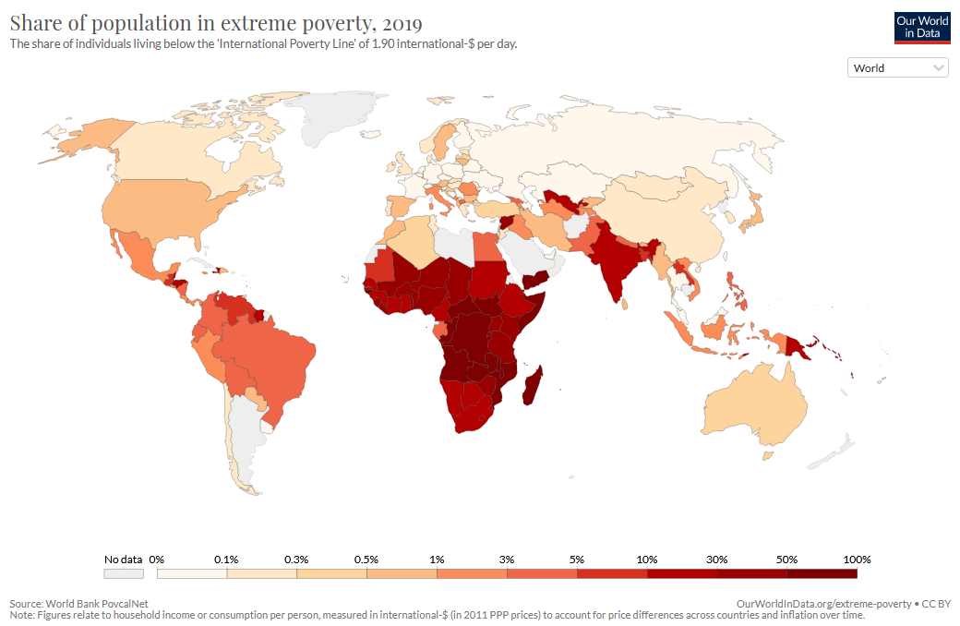
zdroj + interaktívna mapa

Slide 9
Odvetvia
poľnohospodárstvo
baníctvo a ťažba
priemysel
služby + cestovný ruch

Slide 10
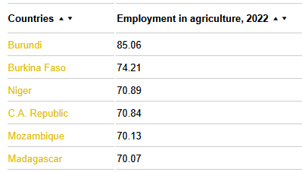
Poľnohospodárstvo
podiel na zamestnanosti – 60 % (ďalší zdroj)
podiel na tvorbe HDP oveľa nižší (ďalší zdroj)
z nich okolo dvoch tretín je PHP pre vlastnú obživu
zvyšné veľké farmy sa zameriavajú na vývoz (káva, bavlna, kakao, kaučuk...)
jednou z priorít Africkej únie sú investície do PHP
problémy:
málo úrodná a zničená pôda
choroby zvierat
konkurencia – absencia dotácií ako v EÚ a USA

Slide 11
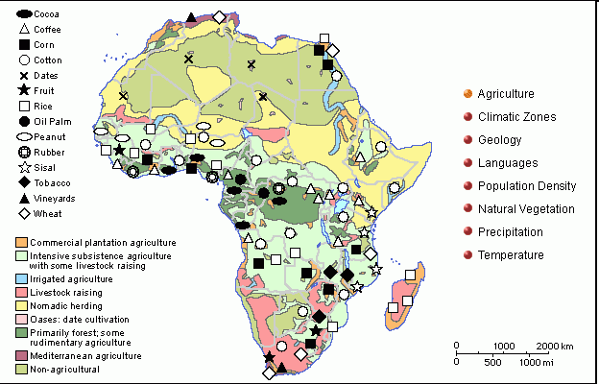
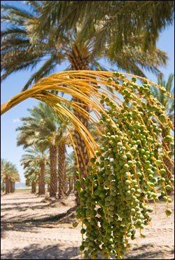

Slide 12
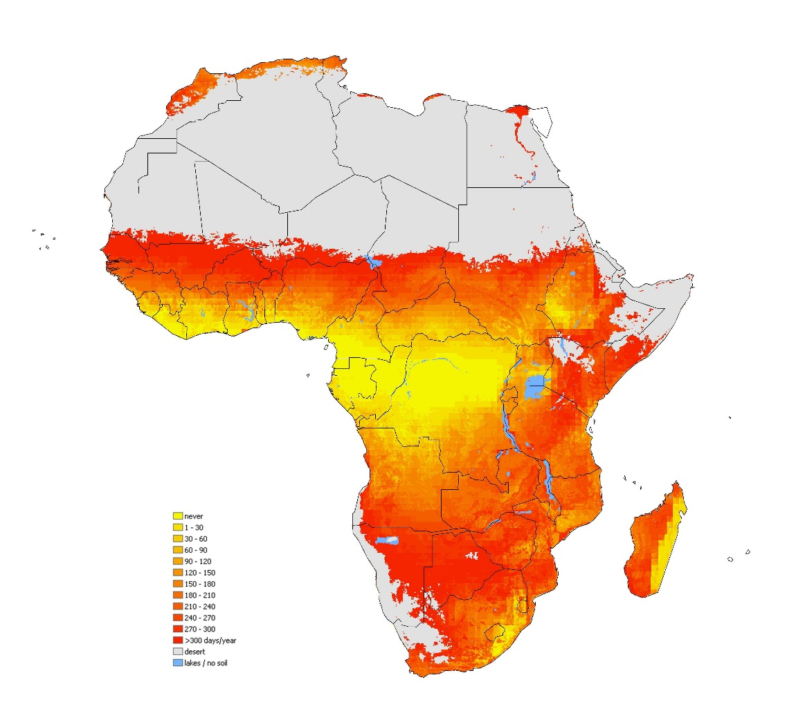
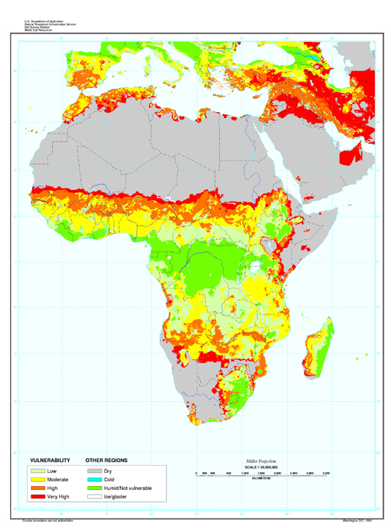
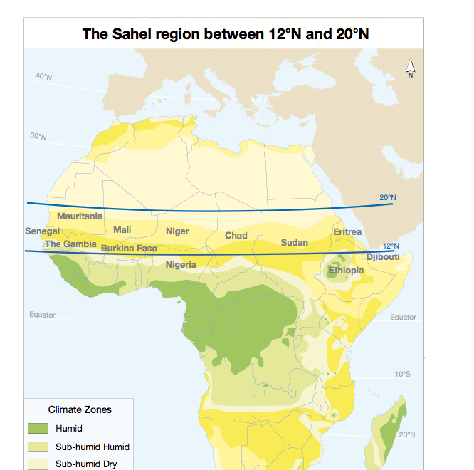
zdroj
https://sk.pinterest.com/pin/773985885929880881/
zdroj

Slide 13
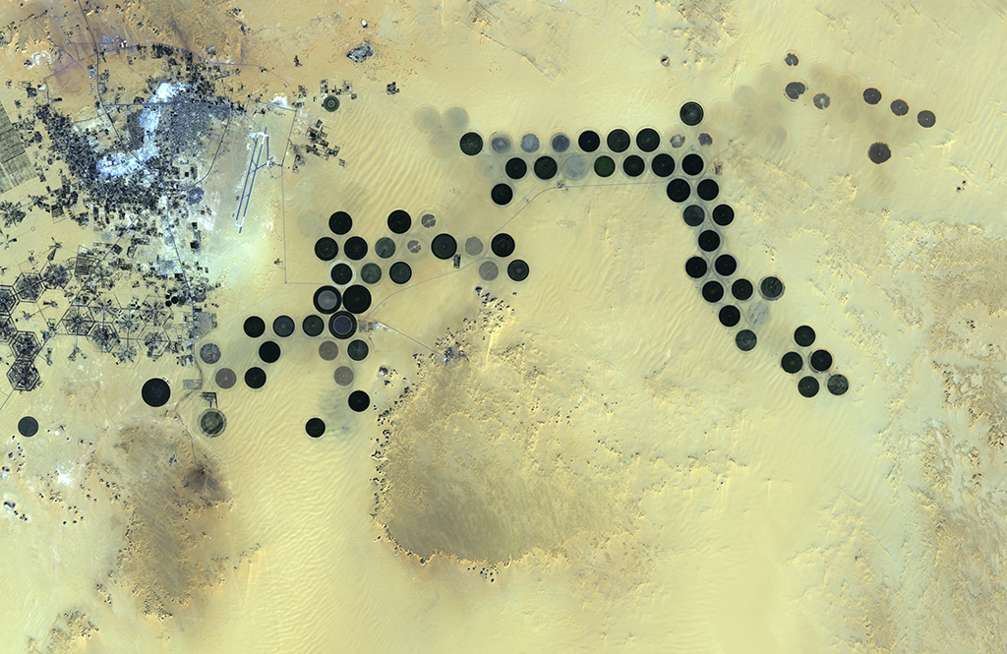
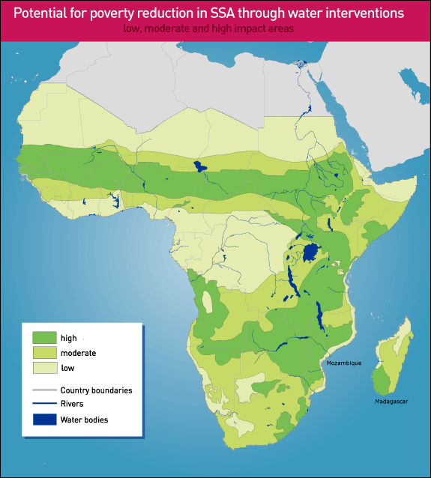
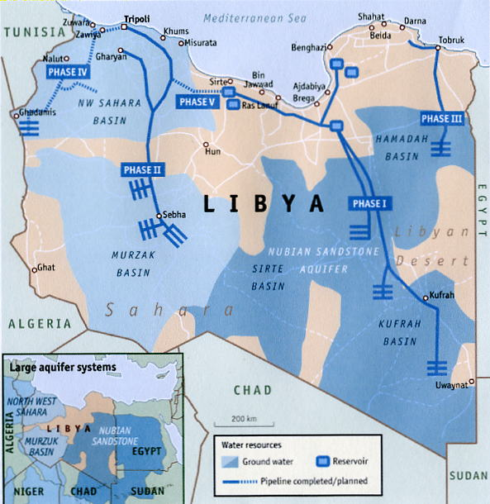
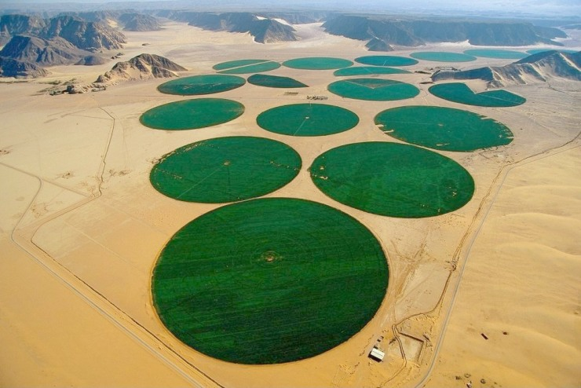
Zavlažované púštne oblasti v Líbyi
potenciál redukcie chudoby v Sub-
saharskej Afrike rozvojom zavlažovania
zásoby podzemnej vody v Líbyi
Jordánsko

Slide 14
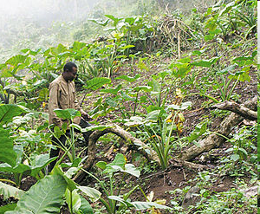
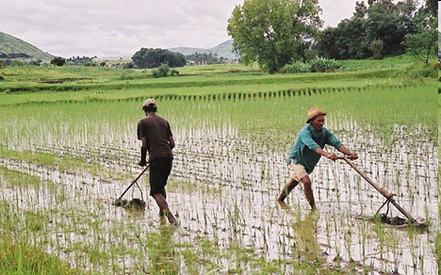
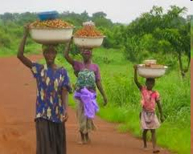
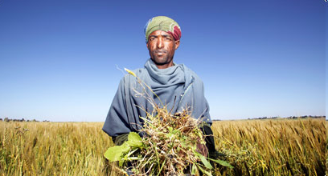
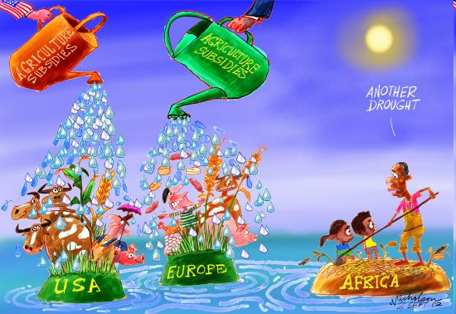
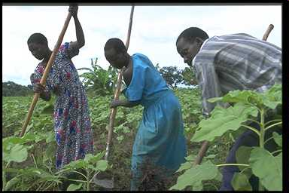


Slide 15
Baníctvo a ťažba
najväčší význam má ťažba ropy, zemného plynu, rúd, zlata, diamantov či medi
najväčším producentom ropy je Nigéria, nasleduje Angola, Alžírsko, s odstupom Líbya a Egypt
ale len Nigéria je v top 10 na svete
v prepočte na obyvateľa aj Rovníková Guinea, Gabon a Južný Sudán
najväčšími producentmi zlata sú JAR a Ghana
dlho patrili k úplne najvýznamnejším na svete, dnes oveľa viac produkuje Čína, Austrália, Rusko(?), USA, Kanada
v prepočte na obyvateľa aj Južný Sudán, Mali
najv. svet. prod. diamantov je Rusko(?), potom Botswana (hodnota) a D. R. Kongo, Anglola, JAR
v prepočte na obyvateľa aj Sierra Leone, Namíbia, Zimbabwe
zvýšený záujem o ponúkané komodity súvisí s hospodárskym rastom Číny a Indie
vytvára značný podiel HDP no zamestnáva málo ľudí
zisky idú zväčša nadnárodným spoločnostiam (a politikom)
zisky z ťažby a predaja niektoré krajiny využívajú na rozvoj spoločnosti (Botswana, Namíbia), iné aj napriek obrovským zdrojom ostávajú chudobné (D. R. Kongo)

Slide 16
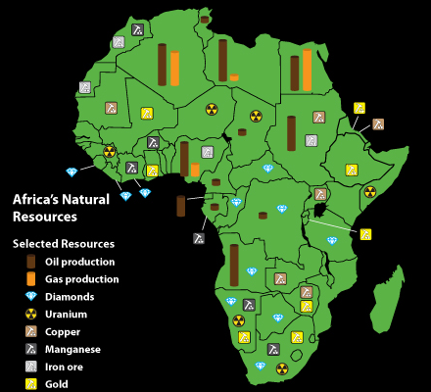
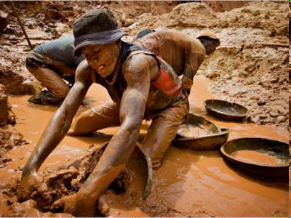
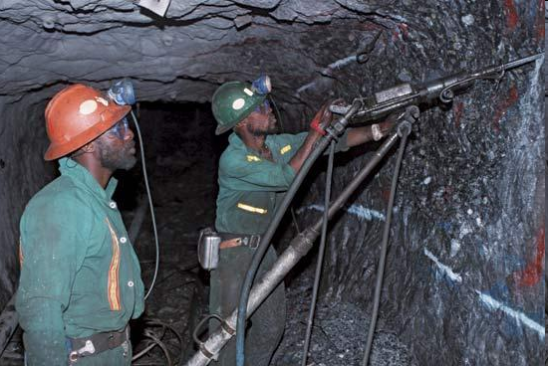
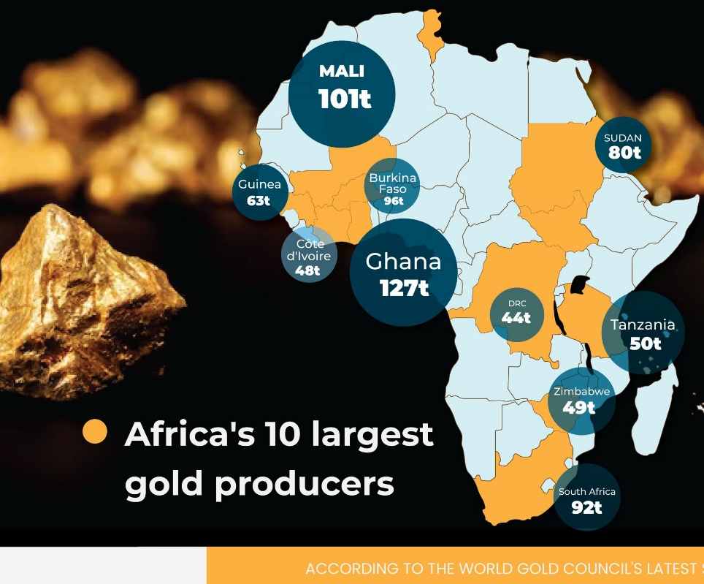
artisanálna ťažba v Afrike

Slide 17
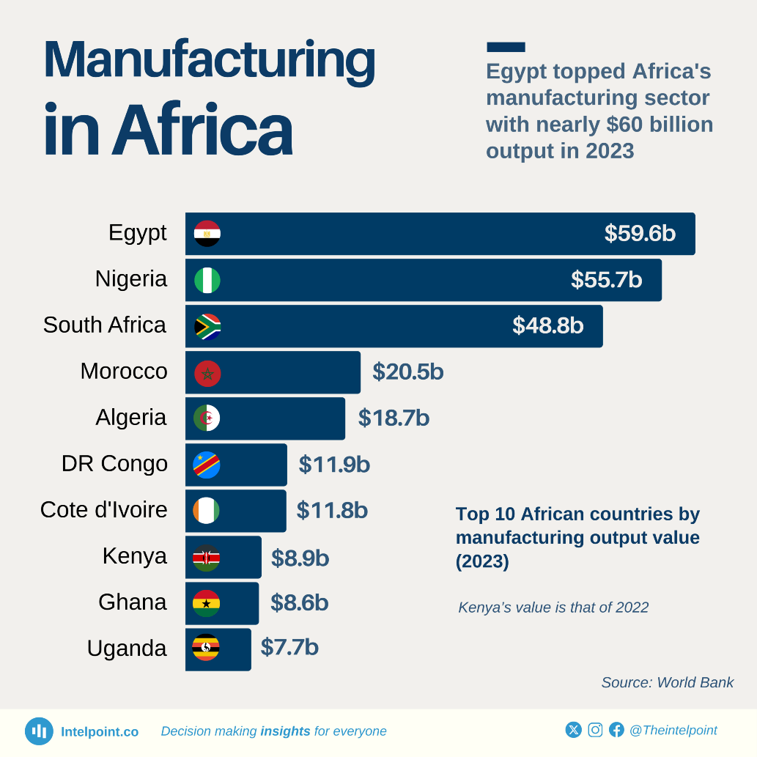
priemysel
slabo industrializovaný kontinent
reálne je výroba rozbehnutá len v niekoľkých krajinách
podiel priemyslu na tvorbe HDP je 10 – 15 %
situácia sa zlepšuje, začínajú prichádzať investície
týka sa to len niektorých krajín
výroba potravín, textilu, obuvi
rozšírené sú aj iné odvetvia, ale nie v reprezentatívnej miere
otázka preskočenia fázy industrializácie
Upozornenie: pri štatistikách sa k hospodárskym výstupom za priemysel často uvádzajú aj údaje za ťažbu a predaj nerastných surovín – treba kontrolovať, čo údaje zahŕňajú

Slide 18
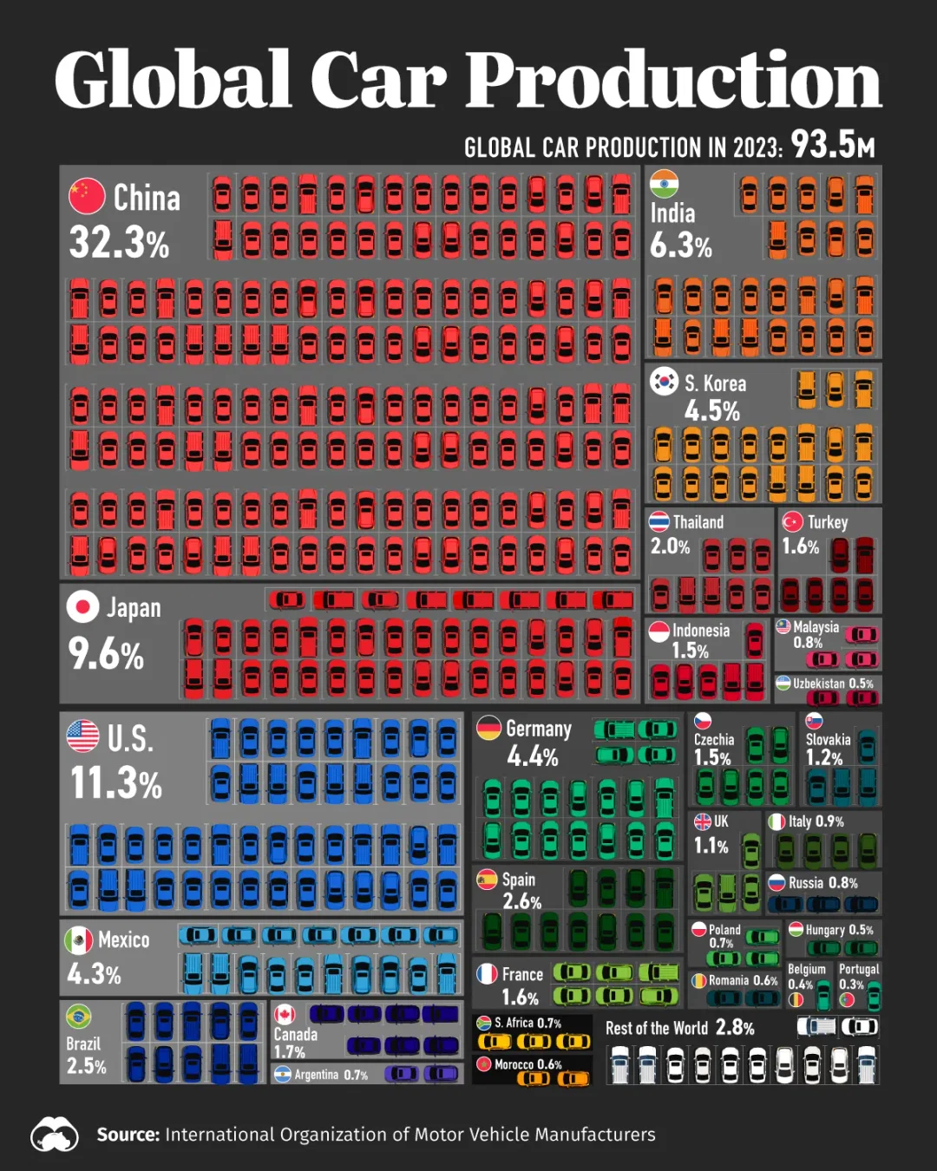
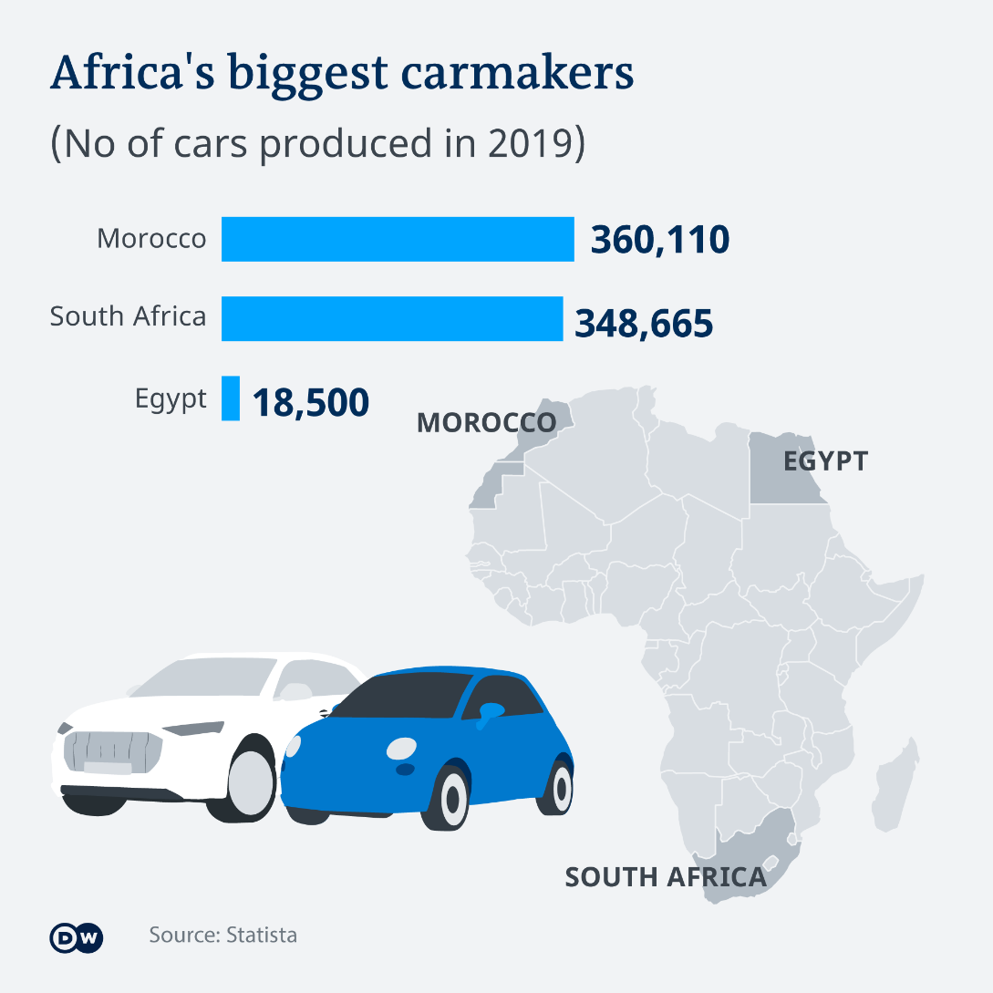
Príklad – automobilový priemysel
+ africké automobilky
JAR: 650 000
Maroko: 550 000

Slide 19
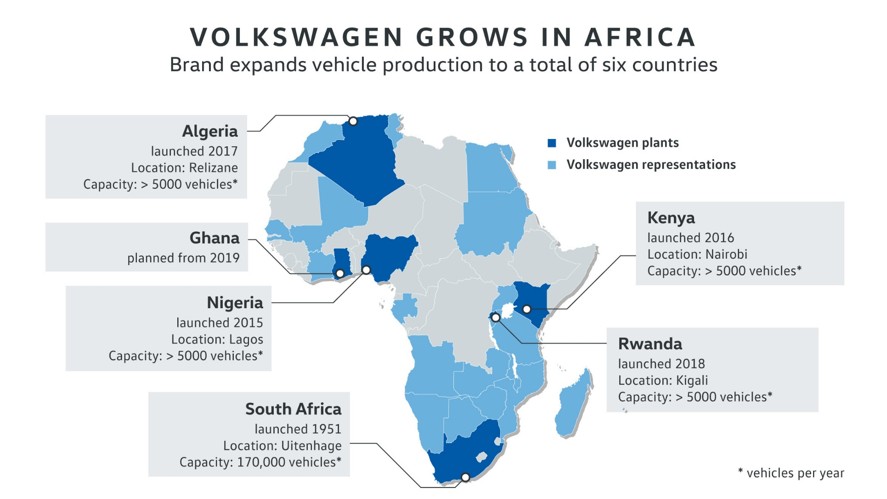
Príklad – automobilový priemysel
články:
Africa emerges as a car industry hub
North Africa - a new car making frontier?

Slide 20
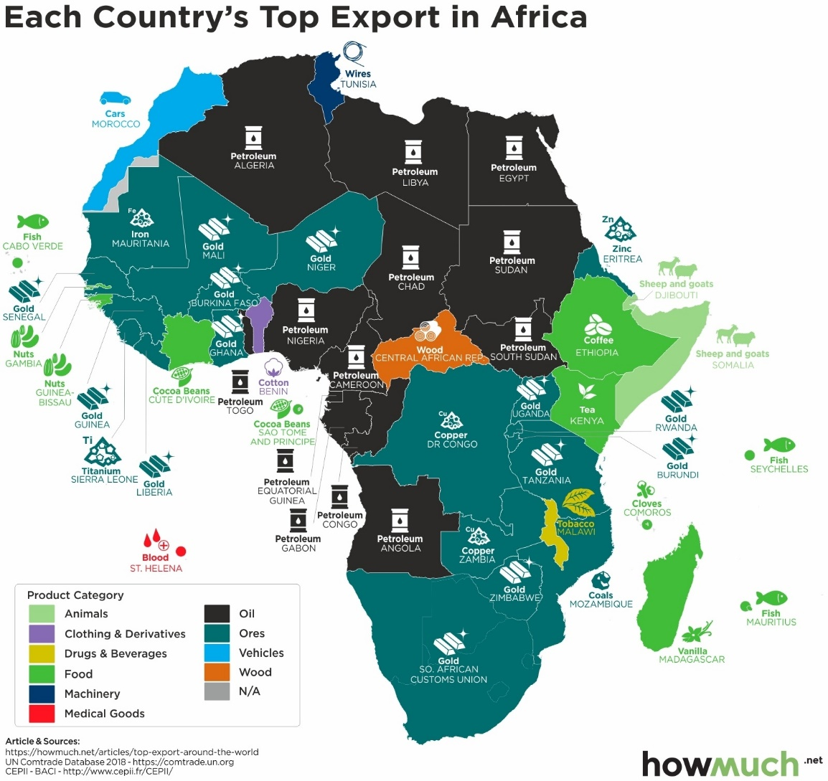
exportný produkt tvoriaci danej krajine najväčší príjem zdroj
automobilový priemysel v Afrike

Slide 21
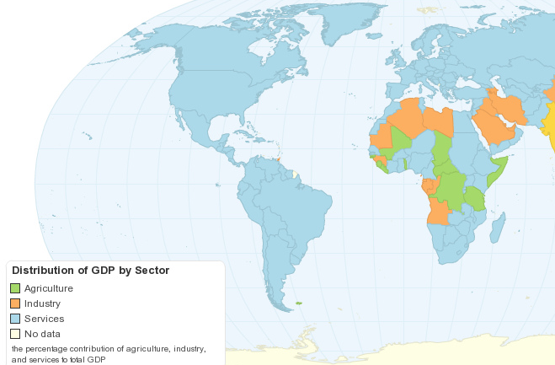
krajiny podľa sektoru tvoriaceho najväčší podiel na HDP

Slide 22
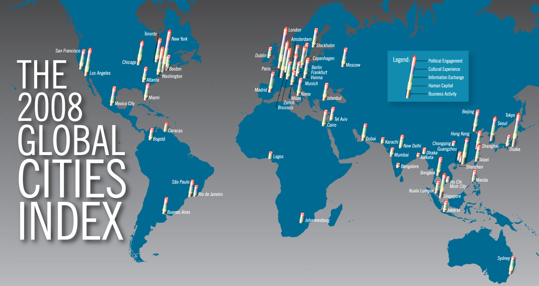
svetové metropoly
aktuálne rebríčky

Slide 23
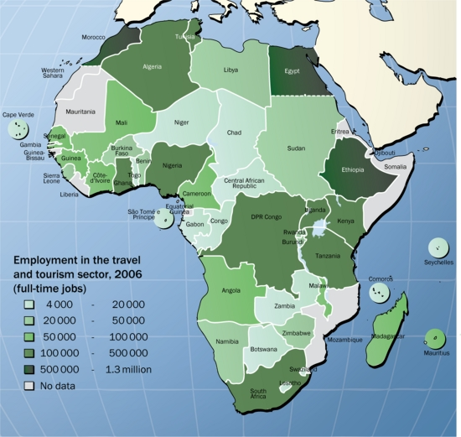
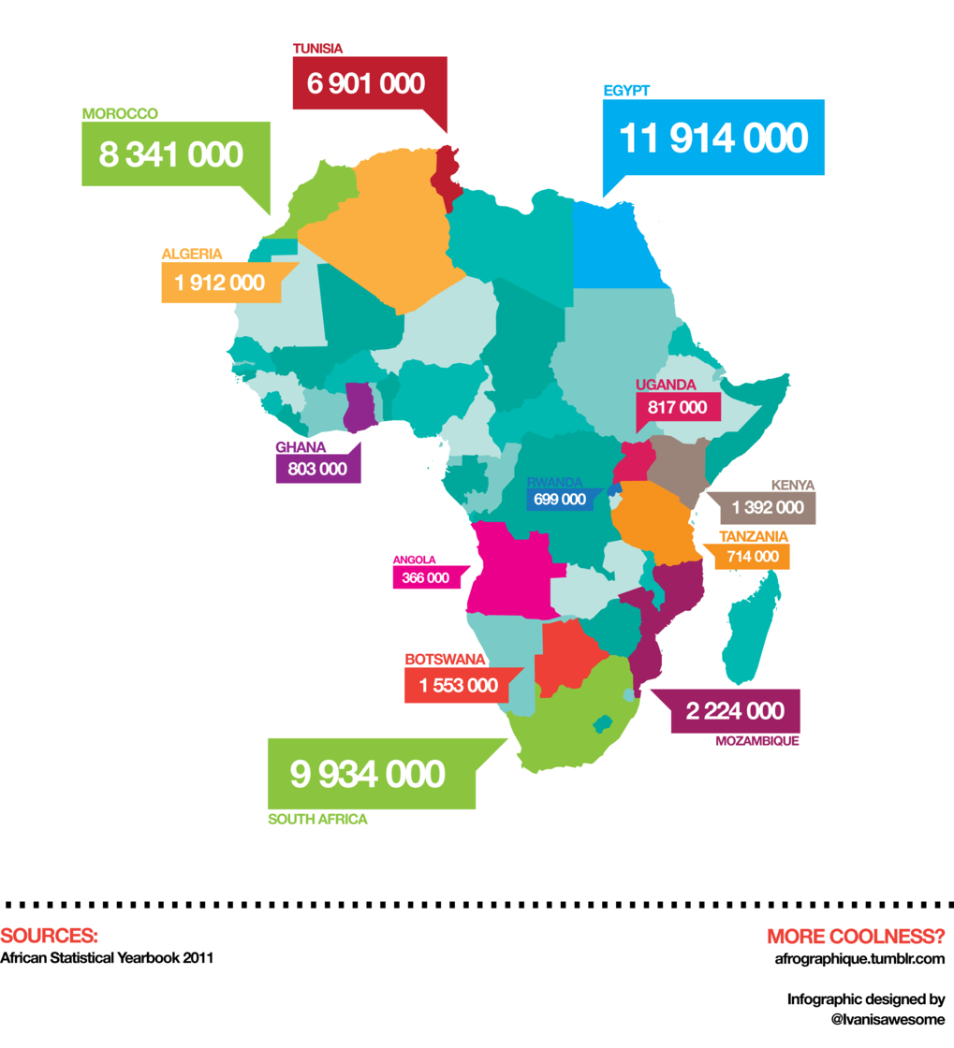
cestovný ruch
Počet príjazdov zahraničných turistov podľa krajín

Slide 24
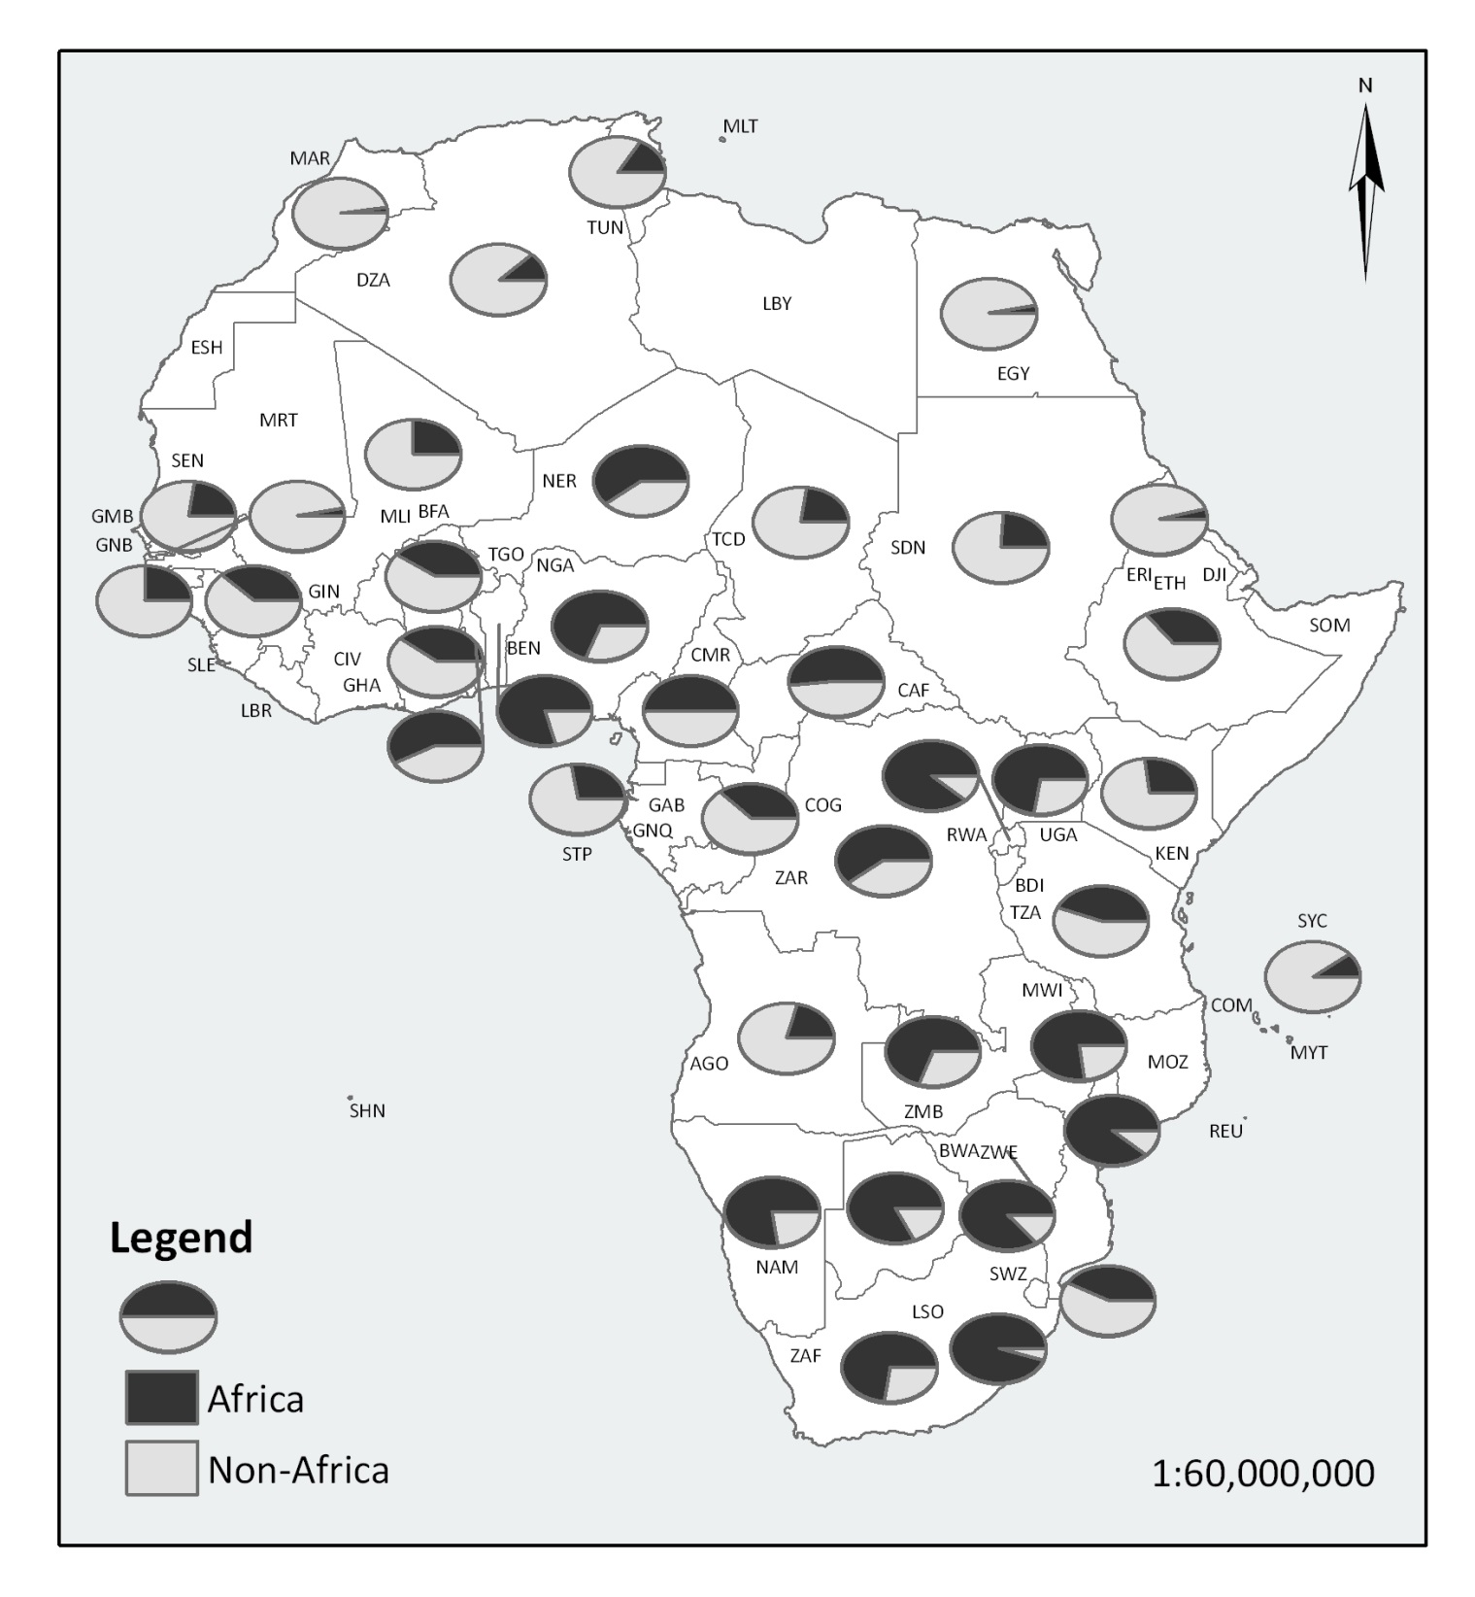
cestovný ruch v Afrike - Stredomorie – prímorská rekreácia + historické pamiatky - Savany – národné parky – safari - viac rozvinuté štáty + nerastné suroviny = biznis cestujúci

Slide 25
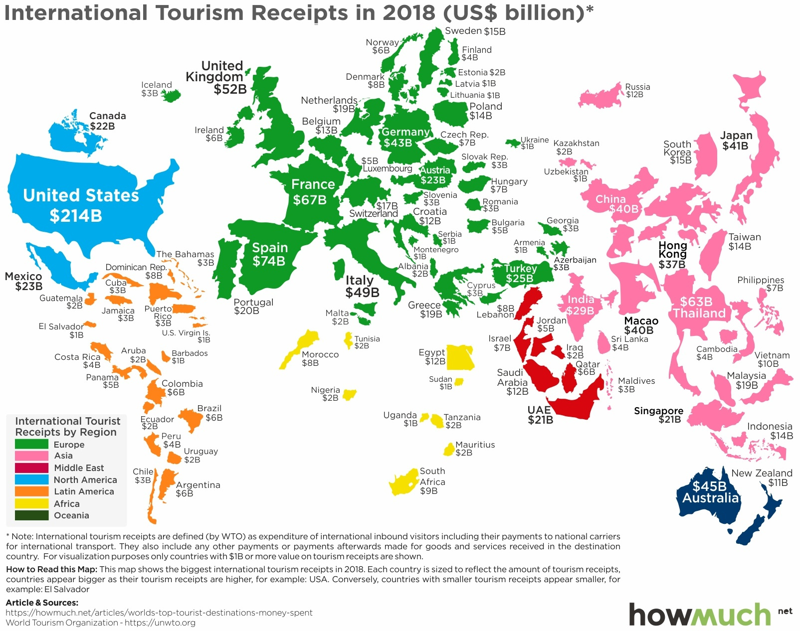
Príjmy krajín z medzinárodného cestovného ruchu
zdroj

Slide 26
príčiny hospodárskeho zaostávania
prírodné pomery
rozsiahle púšte, tropické pralesy a močiare znemožňujú transkontinentálne dopravné prepojenie
riečny systém je popretkávaný kataraktmi
infraštruktúra
nedostatočná a nevhodná cestná i železničná infraštruktúra
prudko rastúci podiel používateľov internetu a mobilov
aby mohla Afrika budovať komunikácie v potrebnom rozsahu, potrebovala by ročne na tieto účely vyčleniť minimálne 15 % svojho HDP
demografické pomery
nevhodná veková štruktúry, veľký podiel ekonomicky závislých
zdravotný stav obyvateľstva (choroby, epidémie)

Slide 27
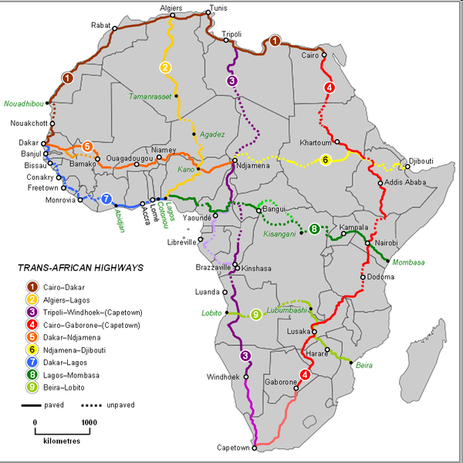
návrh transkontinentálnej cestnej siete

Slide 28
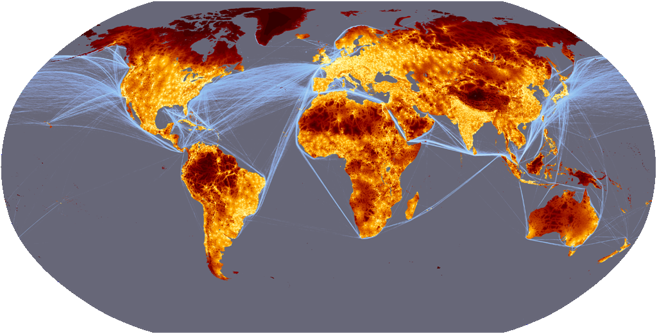
smery a hustota námornej dopravy

Slide 29
kolonializmus, resp. dekolonializmus
kolonializmus má diskutabilný efekt
mnoho negatív ale aj pozitíva, je ťažké určiť, čo prevažuje
ekonomický vývoj je rozdielny v krajinách podľa toho, akej mocnosti prináležali
obchod s otrokmi (pripravil Afriku o pracovné sily, svetadiel opustili najsilnejší jedinci)
vybudovala sa pevná väzba na koloniálne mocnosti
po rozpade sústavy sa väzby pretrhali, africké farmy stratili odbyt
krajinu opustili skúsení európski správcovia, hospodári, do funkcií sa dostali pôvodní obyvatelia, často neskúsení, nekompetentní
následne sa mnohé krajiny upli na Východný blok, ktorý v roku 1991 skolaboval

Slide 30
hranice
vytvorené európskymi mocnosťami nerešpektujú kultúrne pomery
štáty, ktoré si zachovali hranice z predkoloniálneho obdobia (Etiópia, Rwanda, Burundi) však patria k najchudobnejším krajinám
jazyková diverzita
obyvateľstvo s nižším vzdelaním má problém sa zaradiť do hospodárskych aktivít, lebo neovláda dorozumievací jazyk
vláda, správa
vládnuce vrstvy zhromažďujú bohatstvo vo svojich rukách
zneužíva sa zahraničná pomoc
extrémne rozšírená korupcia
nízka vymožiteľnosť práva
nezodpovedná hospodárska politika (“prejedanie ziskov”, menová nestabilita, extrémna inflácia)
nedostatočné investície do rozvoja hospodárstva

Slide 31
nepokoje
vojnové konflikty, časté prevraty, kmeňové spory
chudoba
prejavuje sa na zdraví, vzdelaní obyvateľstva
šedá a čierna ekonomika

Slide 32
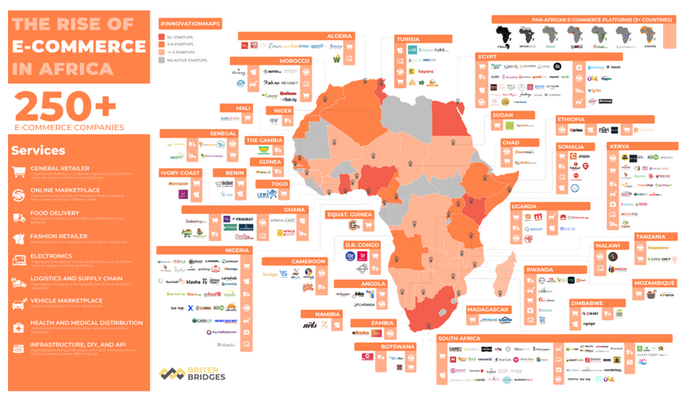
Inovácie, IT, Hi-tech v Afrike
zdroj + ďalšie príklady v mapovej podobe

Slide 33
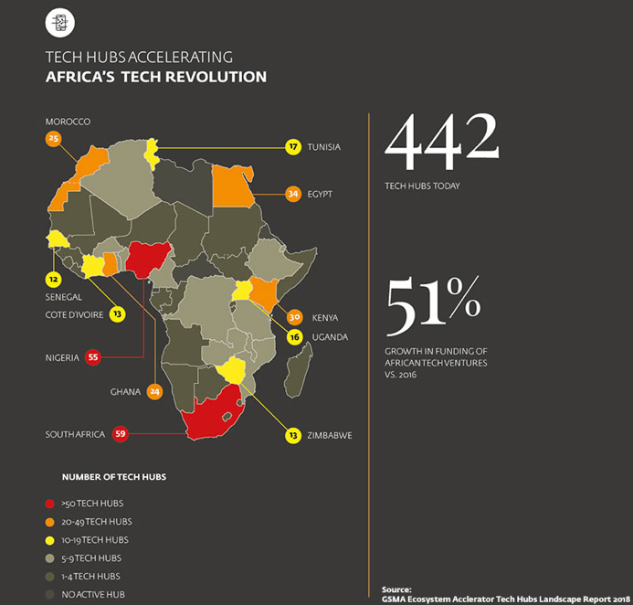
Afrika a štvrtá priemyselná revolúcia
- kým s rozvojom tradičného priemyslu Afrika výrazne zaostáva, nádejný je rozvoj založený na digitalizácii a inováciách (aj v priemysle) – viac tu

Slide 34
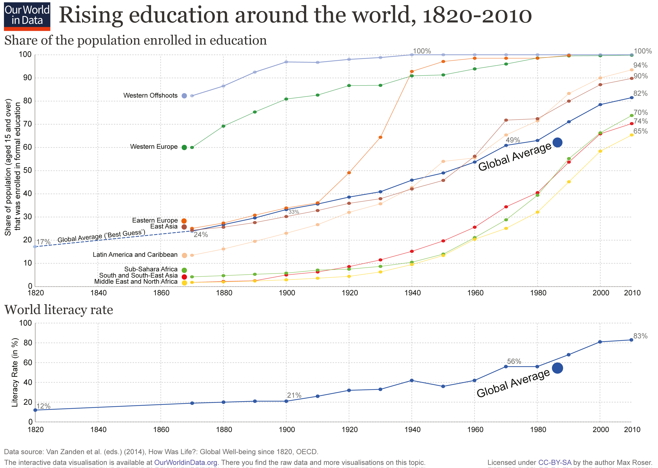
najnovšie dostupné údaje z obdobia 2000 – 2012 + zdroj

Slide 35
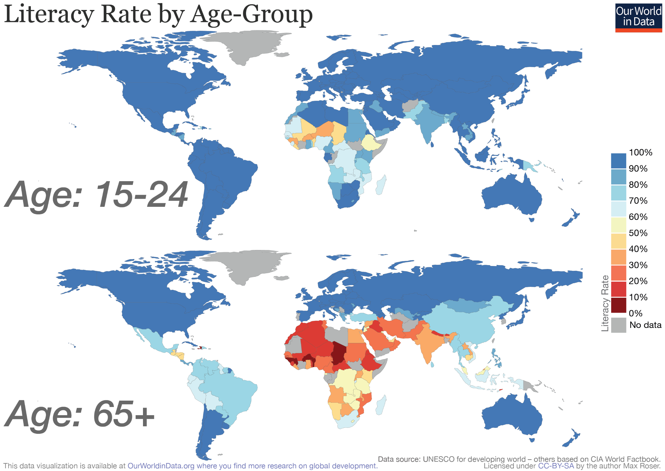
najnovšie dostupné údaje z obdobia 2000 – 2012 + zdroj

Slide 36
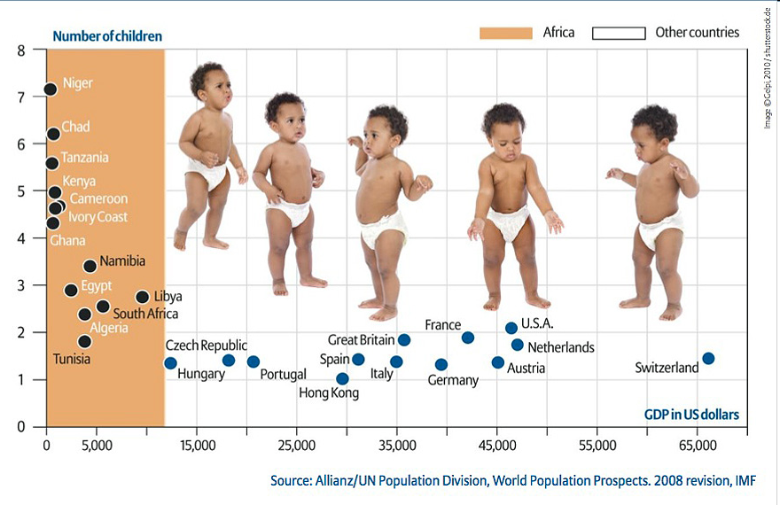
počet detí na jednu matku vo vzťahu k HDP na obyvateľa
porovnanie vybraných krajín (2010) (korelácia alebo kauzalita?)

Slide 37
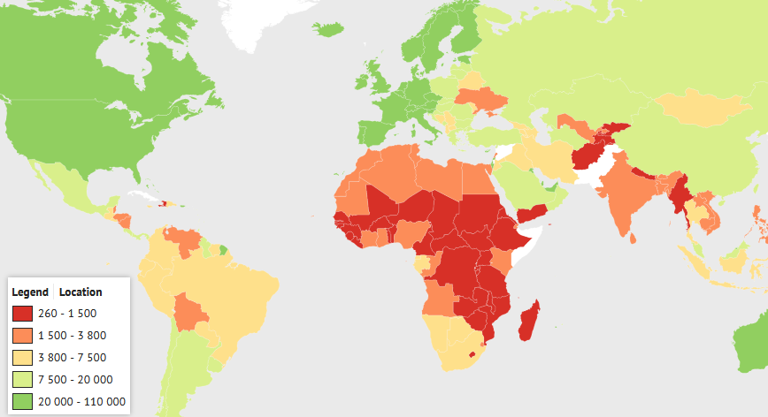
hospodárska výkonnosť (HDP v PPP per capita, 2020)
porovnanie so svetom
hodnoty sa menia rýchlo, status krajín však zostáva
zdroj

Slide 38
HDP v PKS per capita:
najvyššie:
Seychely, Murícius, Gabon, Rovníková Guinea, Líbya, Botswana, JAR, Namíbia
najnižšie:
Malawi, Burundi, SAR, Gambia, D. R. Kongo, Madagaskar, Niger
Najväčšie ekonomiky:
41. JAR (cca ako Rumunsko)
46. Egypt (cca ako Česko)
54. Alžírsko (cca ako Grécko)
57. Etiópia, 58. Nigéria, 60. Maroko (cca ako 59. Ukrajina)

Slide 39
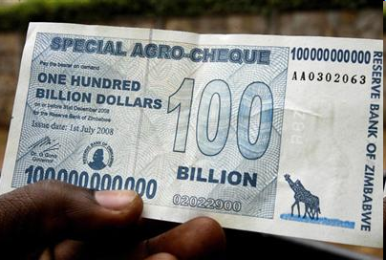



ročná inflácia (2020) – porovnanie so svetom
extrémne hodnoty dosiahla inflácia v Zimbabwe v r. 2008
presiahla hodnoty 200 miliónov percent
(http://ekonomika.sme.sk/c/4211372/inflacia-v-zimbabwe-dosiahla-231-milionov-percent.html)
zdroj

Slide 40
Niekoľko odkazov na články o Afrike
https://interestingengineering.com/rwanda-launches-first-ever-entirely-made-in-africa-smartphones
http://profit.etrend.sk/biznis-pribehy/luxusny-trh-s-diamantmi-rastie-2.html
http://www.sme.sk/c/5493122/pol-storocia-rychlokurzu-vladnutia-afrika-sa-uci-ako-sa-nezabijat.html
http://www.sme.sk/c/2195180/afrika-drzi-prvenstvo-v-pocte-konfliktov.html
https://dennikn.sk/10757/afrika-ako-kontinent-napreduje/
https://dennikn.sk/26129/v-nigerii-vznika-islamsky-stat-v-malom-preco-sa-ho-nedari-zastavit/

Slide 41




Luanda
Abidžan

